Slide 1
Kijk in de Wijk Bakel
10 mei 2022 18.30-20.00 uur
Terugkoppeling
Verslag: 4
Datum verslag: 15 november 2022
Zaaknummer: 5705-2022
Aanwezigen: Bart Claassen (wethouder), Wille van Geel (toezichthouder), Martijn de Greef (vakspecialist groen), Pieter Klumpers (vakspecialist verkeer), Janne van Lankveld (BOA), Claire Laudij (beleidsmedewerker openbaar beheer), Wilmie Steeghs (wethouder), belangstellenden gemeente Gemert-Bakel, De Stem Van Bakel, inwoners Bakel

Slide 2
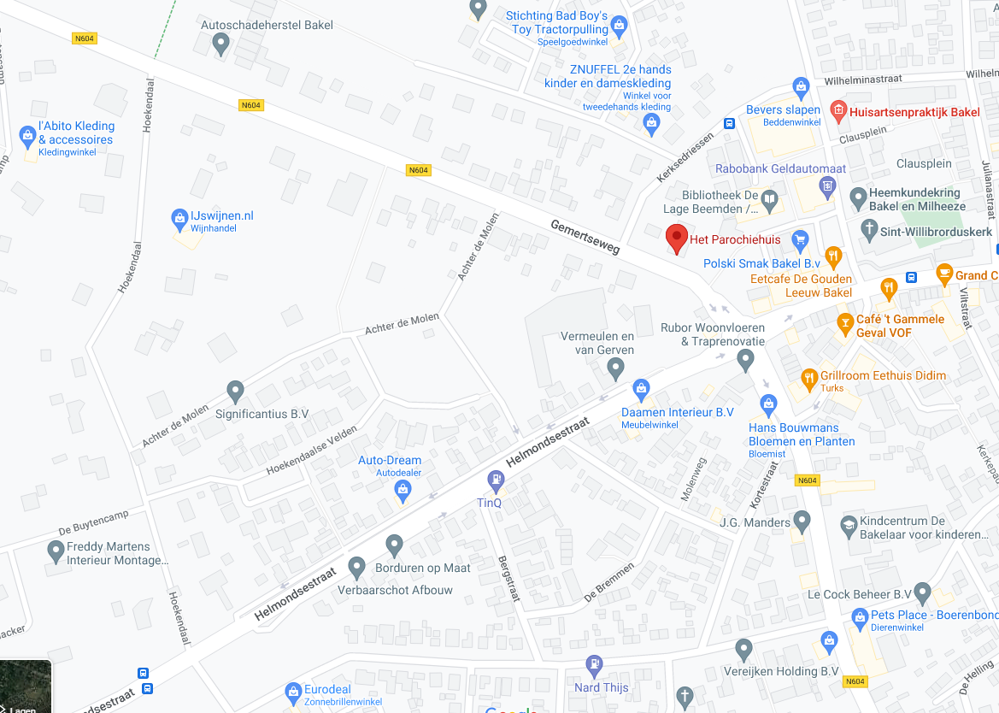
Planning/route
1
18.30-20.00u
START-/EINDLOCATIE
Sint Wilbertsplein
2
18.40u Gemertseweg:
Snelheid
+
Kerksedriessen:
Parkeerverbod
Verkeersbord
19:55u
De Kleine Kapitein:
Parkeerproblemen
Tegels Clausplein
7
3
18.55u
Hoekendaal/Buytencamp/
Verloorekost/Achter de Molen/Heuvelacker:
Aanplantplicht percelen
19:40u
Centrum:
- Onderhoud/zwerf-afval kruidenborders
6
4
19:10u
Zebrapad Helmondsestraat:
Automobilisten stoppen niet
Hoek Molenweg
19:25u
De Bakelaar:
- Parkeerproblemen
5

Slide 3
1. Sint Wilberstplein
Om 18.30uur start op het Sint Wilbertsplein de wijkschouw. Iedereen stelt zich kort voor, waarna de invulling van de avond wordt doorgenomen. Vooraf zijn de onderwerpen door inwoners aangemeld. Op basis van deze onderwerpen is een route en planning gemaakt en deze is vooraf gedeeld met de deelnemende inwoners. Al lopend komen we langs de verschillende locaties. De tijden waarop de locaties worden aangedaan zijn van tevoren gecommuniceerd, het staat inwoners vrij om de hele avond aanwezig te zijn of om per onderwerp aan te sluiten. Updates zijn schuingedrukt weergegeven. Dit is het laatste terugkoppelingsverslag.

Slide 4
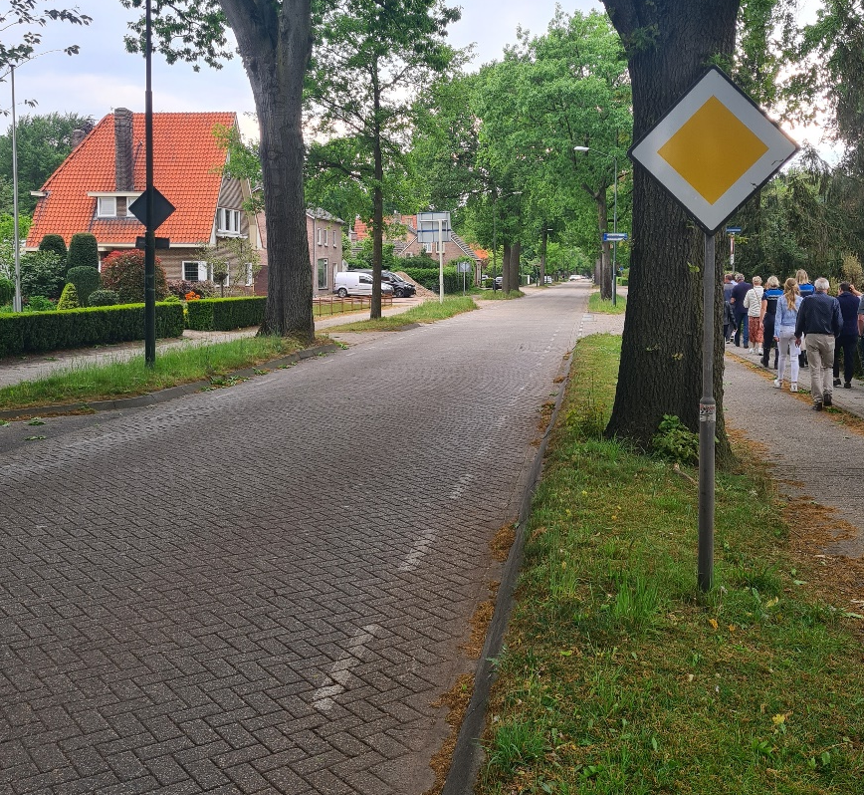
2. Gemertseweg (verkeer)
Gemertseweg - verkeerssituatie
Onderwerp | Actie/reactie | Initiatief
Het is een 50 km/u weg, maar er wordt harder gereden dan dat. Kunnen er extra/andere maatregelen worden genomen? | Vanuit het Verkeersveiligheidsplan wordt een planning gemaakt welke wegen wanneer aangepakt moeten worden. Zodra de Gemertseweg aan de beurt is, zal met omwonenden gesproken worden over de inrichting van de nieuwe weg. In de tussentijd zal de Gemertseweg opgenomen worden in de planning voor een tijdelijke snelheidsdisplay, dat dan ca. twee weken zal hangen. Volgens de planning heeft het display deze maand gedurende twee weken gehangen. De weg zal later dit najaar nogmaals in de planning worden opgenomen. Wanneer u zelf iets zou willen ondernemen kan een melding van een onveilige verkeerssituatie worden gemaakt, om samen met VVN in actie te komen om de veiligheid te verbeteren. Deze melding kan gemaakt worden bij Veilig Verkeer Nederland: https://participatiepunt.vvn.nl/. | Gemeente

Slide 5
3. Woonbos (groen)
Woonbos Hoekendaal - aanplantingsplicht
Onderwerp | Actie/reactie | Initiatief
Er wordt veel (bij)gebouwd, het woonbos lijkt de laatste jaren steeds kaler te worden. Ook door stormen raken bomen beschadigd of vallen ze om. (Hoe) ziet de gemeente erop toe dat het karakter van het woonbos behouden blijft? | Het hele woonbos ligt op de Groene Kaart, dat wil zeggen dat voor elke boom die gekapt wordt bij de gemeente een vergunning aangevraagd dient te worden. Bij die vergunningverlening kunnen eisen worden gesteld, zoals het compenseren van de kap door nieuwe aanplanting. Het voorstel is dat inwoners van de wijk samen kijken of er een beplantingsactie(comité) kan worden opgezet. De gemeente kan hierbij indien gewenst meekijken en faciliteren met kennis. | Inwoners woonbos
Er wordt illegaal groenafval gestort op de openbare weg. | Het is niet het beleid om afval direct weg te halen. Dan wordt de dumper 'beloond' en moeten omwonenden betalen voor het afval van een ander. Het gaat hier ook om eigen verantwoordelijkheid. We vragen inwoners elkaar aan te spreken als er afval wordt gedumpt. Ook kan gebeld worden naar 0900-8844. Groenafval kan gratis naar de milieustraat worden gebracht. Als dat niet lukt dan kan gekeken worden of de kliko van de buurman kan worden geleend of het afval een week in eigen tuin kan blijven liggen. De BOA zal een extra controle ronde doen tegen dumpafval. | Inwoners/ Gemeente

Slide 6
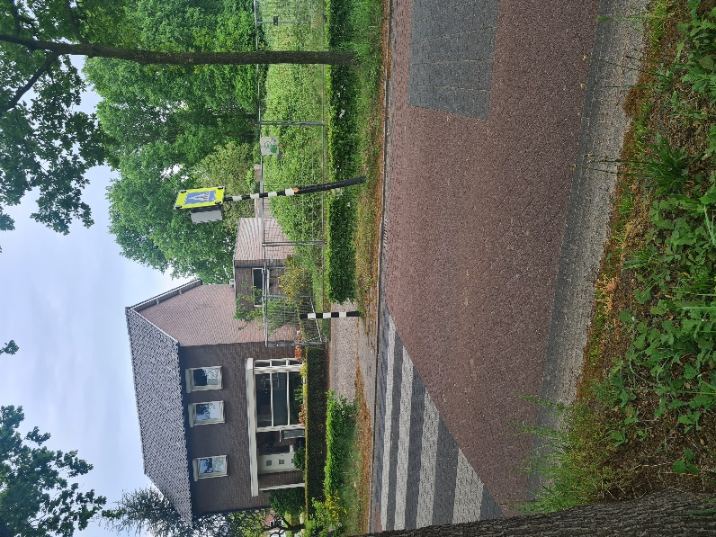
4. Helmondestraat (verkeer)
Helmondsestraat - verkeerssituatie
Onderwerp | Actie/reactie | Initiatief
Ondanks de borden wordt er vaak niet gestopt voor het zebrapad. Kunnen er maatregelen genomen worden? | De situatie van de zebrapaden op de Helmondsestraat is door ons onderzocht. De situatie is ook besproken in de werkgroep verkeer waarin onder andere de gemeente, VVN, fietsersbond en politie zitting hebben. Verkeerskundig is het onnodig in een 30 km/u zone zebrapaden te hebben. Aangezien er nu geen ongevallen geregistreerd zijn met voet-gangers stellen we voor deze situatie nu niet te wijzigen en pas ter discussie te stellen bij een complete herinrichting van de weg. Dit is voorlopig hier nog niet aan de orde. Daarom zullen we in de tussentijd wel de zwart/witte paal waarop de aanduiding zebrapad is aangeduid t.h.v. Molenstraat vervangen door een geel/zwarte paal. De aanvraag is uitgezet en we verwachten dat deze dit jaar nog geplaatst is. | Gemeente
Twee vrachtwagens in tegenovergestelde richting kunnen niet snel langs elkaar, er ontstaat dan file. | Het betreft hier een 30 km/u weg, de weg is daarop ingericht. Het verbreden van de weg zou de snelheid van het autoverkeer doen toenemen en daarnaast zouden hiervoor bomen verwijderd moeten worden. Eventuele opstoppingen zijn in een 30 km/u zone acceptabel.

Slide 7
4. Helmondestraat (vervolg)
Helmondsestraat - verkeerssituatie
Onderwerp | Actie/reactie | Initiatief
Ter hoogte van de Molenweg ligt een lastige bocht in het fietspad. Kan deze minder scherp worden gemaakt? | Fietsers op de ventweg die rechtdoor rijden moeten ter hoogte van dit punt linksaf slaan om richting centrum te rijden. Zij dienen verkeer vanuit de Molenweg voorrang te verlenen. Wanneer de beweging voor recht doorgaande fietsers te makkelijk gemaakt gaat worden kan dit verkeersonveilige situaties opleveren. (Snor)fietsers zouden dan mogelijk met te hoge snelheid doorrijden, en zonder goed op te letten op mogelijk verkeer uit de Molenweg hun weg vervolgen. Ze zouden het gevoel kunnen krijgen dat ze als het ware rechtdoor rijden, terwijl ze hier dus afslaan en voorrang moeten verlenen. We zullen de bocht dus niet aanpassen.

Slide 8
5. Schoolstraat (verkeer)
Schoolstraat - verkeerssituatie
Onderwerp | Actie/reactie | Initiatief
Tijdens het brengen en halen is het druk met auto's. | Parkeerproblemen bij scholen zijn gemeentebreed, en zelfs landelijk. Het gaat vaak om een beperkt tijdbeslag, 2-4 keer per dag, waarin er overlast is. Het is vaak niet (kosten)effectief om hier extra parkeerplekken of een Zoen&Zoef (Kiss&Ride) voor aan te leggen. De grootste verandering is te creëren door bewustwording en gedragsverandering bij de ouders, bijvoorbeeld door een campagne vanuit de school. De gemeente wil hier bij nadenken. Als blijkt dat infrastructurele aanpassingen nodig zijn, dan zullen we onderzoeken wat de beste optie is. Dit zal met de scholen worden opgenomen. | Inwoners Bakel/ Gemeente
Er ontstaan opstoppingen bij de wegversmalling ter hoogte van het kruispunt met de Molenakkers. Er ontstaat hierdoor file. Wat doet dit voor de fijnstof? | De Schoolstraat staat op de planning om gerenoveerd te worden in het kader van het centrumplan. Er zal dan gekeken worden wat er moet gebeuren met deze wegversmalling.

Slide 9
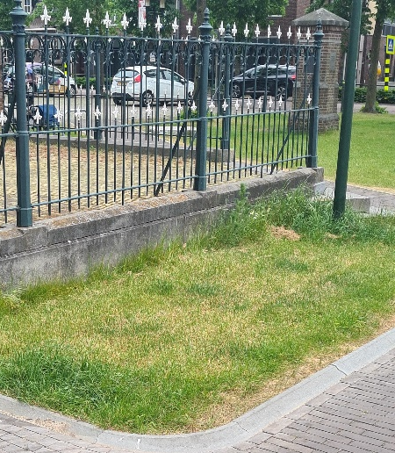
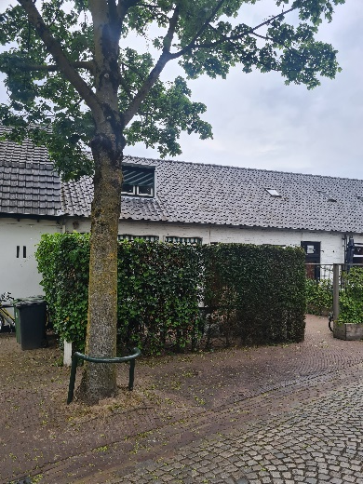
6. Centrum (groen)
Centrum - groenonderhoud
Onderwerp | Actie/reactie | Initiatief
De weg onder de bomen in de van de Poelstraat is plakkerig vanwege de luizen. | Op 1 juni zijn er lieveheersbeestjes uitgezet. | Gemeente
De groenvakken/kruidenborders worden niet goed bijgehouden, er liggen sigarettenpeuken/mondkapjes in. | Senzer en Schoon Gemert-Bakel maken hier schoon (tenzij zij zien dat dit al gedaan is). Het is belangrijk dat inwoners hun verantwoordelijkheid nemen en hun afval meenemen, en elkaar aanspreken als ze zien dat er afval op straat wordt gegooid. Mogelijk kan de Poolse supermarkt hier nog een rol in spelen, door hun personeel de directe omgeving van de supermarkt schoon te laten houden. | Inwoners
Het gras rond objecten is niet gemaaid. | Loeff maait tot 50 cm van objecten. Senzer maait daarna bij om de objecten heen. Wanneer dit gebeurt is afhankelijk van het weer. Als het droog weer is wordt er prioriteit gegeven aan schoffelen. Inmiddels is het gras waar het over ging bijgemaaid. Het gras rondom de banken/waterelement zal worden gemaaid als de bloemen zijn uitgebloeid. | Gemeente

Slide 10
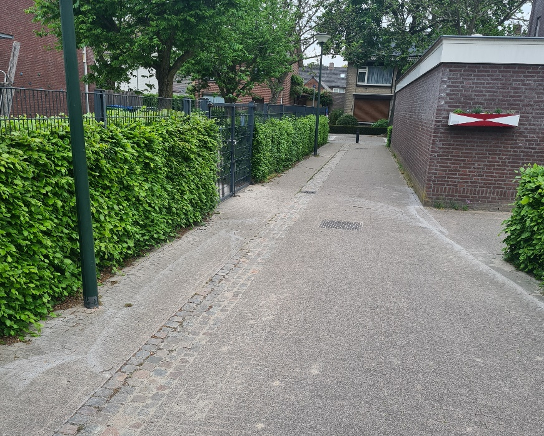
7. Clausplein (verkeer)
De Kleine Kapitein - verkeerssituatie
Onderwerp | Actie/reactie | Initiatief
Tijdens het brengen en halen is het druk met auto's. Ze staan half op de stoep of dubbel geparkeerd op straat. | Zoals hierboven al aangegeven, parkeerproblemen bij scholen zijn gemeentebreed, en zelfs landelijk. Het gaat vaak om een beperkt tijdbeslag, 2-4 keer per dag, waarin er overlast is. Het is vaak niet (kosten)effectief om hier extra parkeerplekken of een Zoen&Zoef (Kiss&Ride) voor aan te leggen. De grootste verandering is te creëren door bewustwording en gedragsverandering bij de ouders, bijvoorbeeld door een campagne vanuit de school. De gemeente wil hier bij nadenken. Als blijkt dat infrastructurele aanpassingen nodig zijn, dan zullen we onderzoeken wat de beste optie is. Dit zal met de scholen worden opgenomen. | Inwoners Bakel/ Gemeente

Slide 11
+ Kerksedriessen (verkeer)
Kerksedriessen - verkeerssituatie
Onderwerp | Actie/reactie | Initiatief
Aan 1 kant van de weg is al een parkeerverbod, kan dit ook aan de andere kant van de weg komen? Bij drukke momenten, bijvoorbeeld als er in het Parochiehuis wat te doen is, wordt het kruispunt onoverzichtelijk. | Het besluit voor een parkeerverbod ligt momenteel ter inzage. Bij geen bezwaar wordt het besluit zoals voorgelegd doorgevoerd. | Gemeente
Als je vanaf de rotonde de Gemersteweg oprijdt slaat de richtingaanwijzer niet automatisch af. Dit leidt tot gevaarlijke situaties omdat het lijkt dat een auto afslaat. Kan hier een bord worden geplaatst 'Let op richtingaanwijzer?' | Het plaatsen van borden moet altijd goed overwogen worden. Een bord moet ook onderhouden worden, en als er teveel borden staan vertroebelt het beeld en is de vraag of het bord gelezen wordt. In deze situatie vragen wij bestuurders eigen verantwoordelijkheid te nemen en plaatsen wij geen bord.

